Slide 1

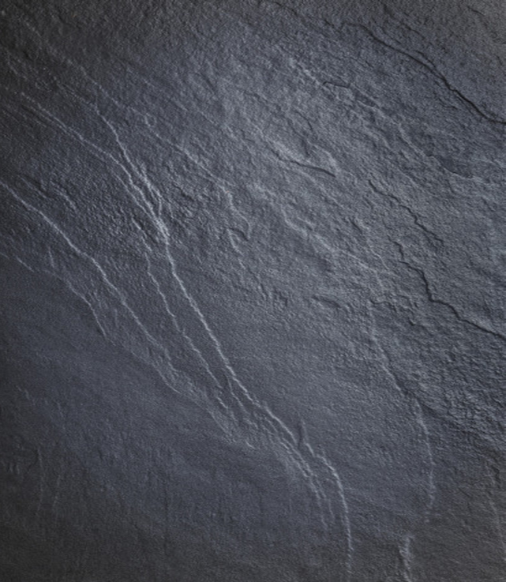
Menu à 30,00€
Entrée,plat au choix à la carte
Entrée
+
Plat
+
Café
Parisienne
ENTREES
Œufs mayonnaise aux herbes, thon émietté.
Salade de petits pois, féta, menthe, oignon rouge, noix de cajou .
Quiche maison, mesclun, crème de balsamique.
Gyozas de légumes, sésame, soja, citron confit, coriandre.
PLATS
Penne ricotta, tétragone, tomates confites.
Cordon bleu de volaille, bresaola, riquette, citron parmesan.
Pavé de saumon, légumes grillés, pesto de basilic.
Burger, steak haché, oignons, piquillos, tomme, tomates, riquette, frites.
DESSERTS
Tiramisu.
Tarte aux fruits de saison.
Baba au rhum.
9,50€
12,50€
12,50€
14,50€
16,50€ 19,50€
18,50€
19,50€
7,50€
7,50€
8,50€
Menu à 26,00€
Plat, dessert au choix à la carte
Plat
+
Dessert
+
Café
Prix nets / taxes et service compris.
Pour l'origine des viandes, veuillez vous reporter aux affichages en salle.

